Slide 1
El Racó d’Estudi Plataforma educativa online
Treball final de grau en desenvolupament web
Gerard Gil Casanovas

Slide 2
Introducció
Actualment fem moltes de les coses de la vida quotidiana de forma online i l’educació no és una excepció.
S’ha creat un portal web educatiu, per tal de poder-hi fer una docència online.
Adaptable i flexible per a tots els cursos, i tipus d’escoles. Ja que tot depèn de la creació que fan els professors.
Eina didàctica per tal de fer passar bones estones als alumnes i que puguin gaudir del seu aprenentatge.

Slide 3
oBJECTIUS
1. Portal web adaptable a les necessitats de qualsevol curs.
2. Portal web responsiu accessible per a tots els dispositius.
3. Que sigui una eina didàctica i intuïtiva. Combinar aprenentatge i educació.
4. Consolidar i ampliar els meus coneixements en el desenvolupament web.
5. Crear eines avançades de personalització i creació de cursos.
6. Interacció constant entre alumnes i professors.

Slide 4
Arquitectura del projecte
Front-end
Back-end

Slide 5
Base de dades

Slide 6
Característiques
Tot seguit exposem les característiques de portal web educatiu.

Slide 7
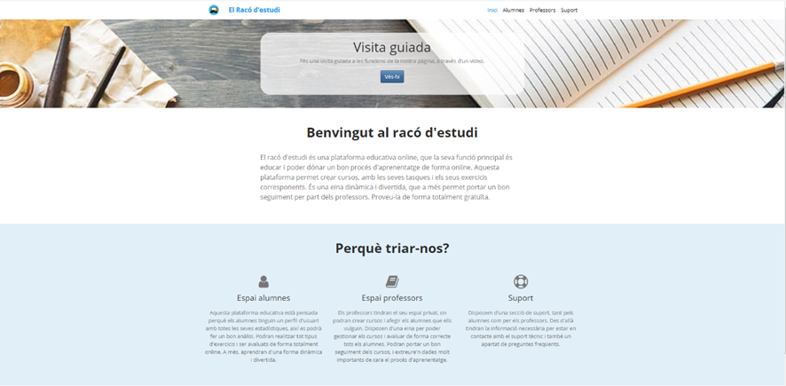
Part pública
Part pública accessible per tothom.
Informació sobre la plataforma.
Recorregut per l’aplicació.
Entrada i registre de usuaris
FAQS (preguntes freqüents).

Slide 8
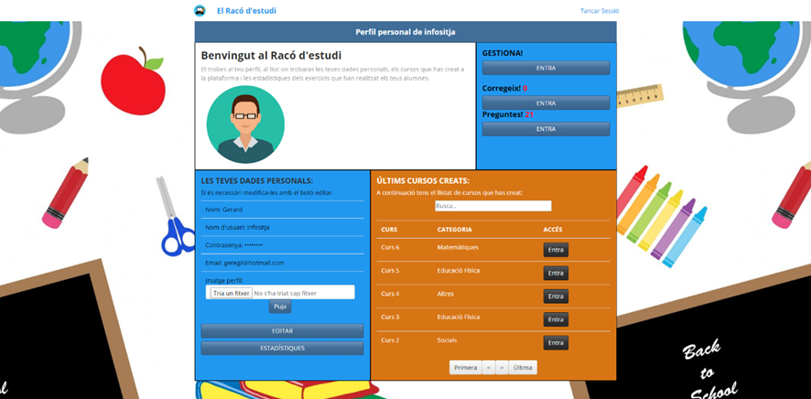
Perfil professor
Perfil personal (informació, fotografia de perfil).
Espai de correcció d’exercicis.
Espai d’estadístiques generades en la plataforma.
Espai per respondre preguntes dels alumnes.
Disseny ràpid, didàctic i intuïtiu.

Slide 9
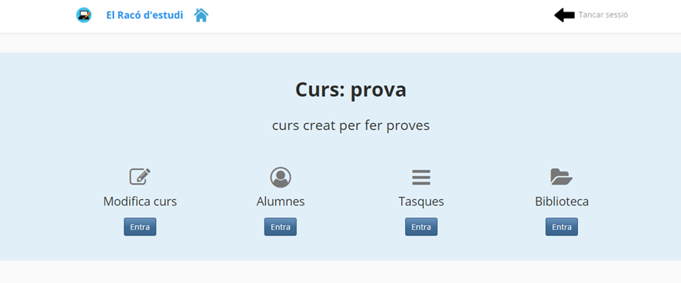
Eina gestiona
Creació i personalització de cursos.
Gestió d’alumnes.
Creació i personalització de tasques.
Penjar recursos a la biblioteca.
Creació i personalització d’exercicis.

Slide 10
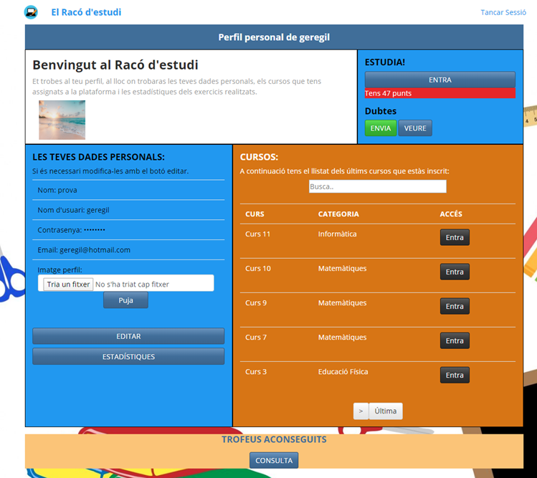
Perfil alumne
Perfil personal (informació, fotografia de perfil).
Espai per veure la correcció d’exercicis.
Espai d’estadístiques generades en la plataforma.
Espai per fer preguntes als professors.
Espai de trofeus i reconeixements aconseguits.

Slide 11
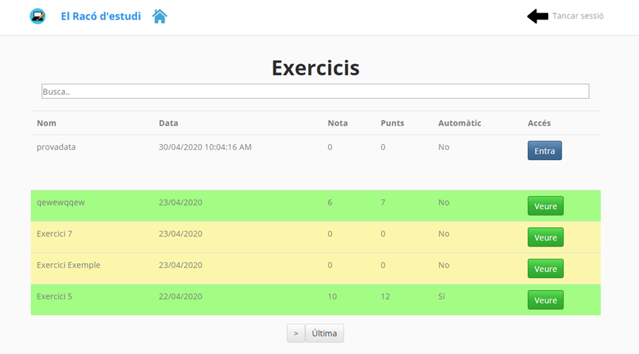
Eina estudia
Espai per poder fer els exercicis i les tasques assignades.
Accés a la biblioteca de recursos de cada curs.
Disseny ràpid i intuïtiu.
Gestionar les seves assignacions.
Control de punts i exercicis.

Slide 12
Usabilitat Tècniques utilitzades
Documentació
Aplicació responsiva
Seguiment d’un patró de disseny
Controls d’accessos
Formularis

Slide 13
El Racó d’Estudi
Entra, educa’t i gaudeix. La teva plataforma en línia.

